Slide 1
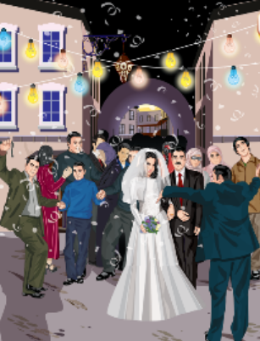
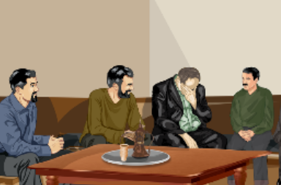
Occasions (1) المناسبات
Dr. Ehab Atta

Slide 2
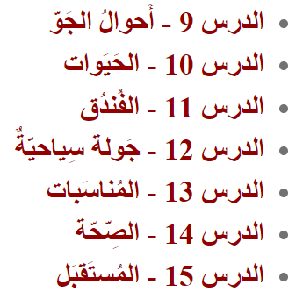
نَات

Slide 3
المُنَاسَبَات
سَعِيدَة
حَزيِنَة
عِيد الأَضْحَى
حَفْلَة التَّخَرُّج
حَفْلَة الزَّوَاج
عِيد الفِطْر
المَرَض
الوَفَاة

Slide 4
كَلِمَات المُبَارَكَة
عِيد سَعِيد
عِيد مُبَارَك
كُلّ عَام وَأَنْتُمْ بِخَيْر

Slide 5
أَفْعَال
يَدْعُو
يَحْتَفِل
يُشَارِك
يَجْتَمِع
يَتَبَادَل
يُوَزِّع

Slide 7
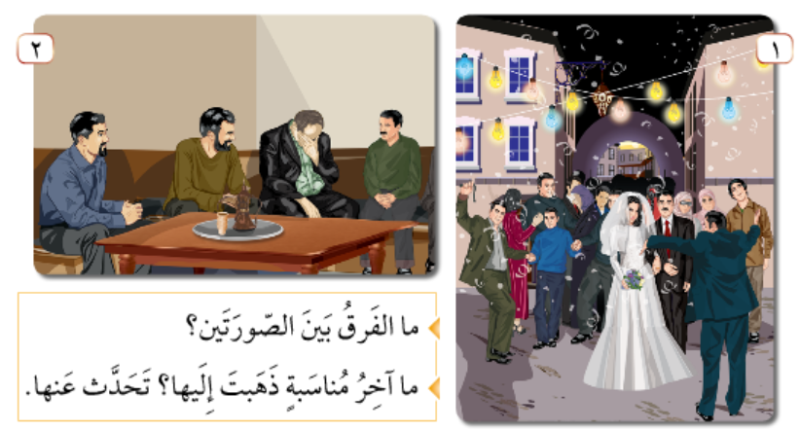

Slide 8
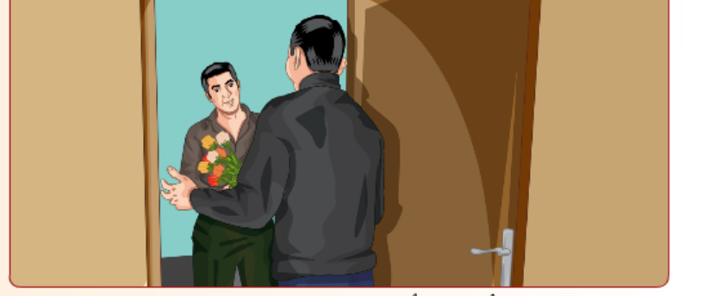
النَّصُّ الأَوَّل حَفْلَةُ التَّخَرُّج

Slide 9
السَّلَام عَلَيْكُمْ
مُبَارَك النَّجَاحِ يَا سَالِم
وَعَلَيْكُم السَّلَام
أَهْلاً صَالِح
شُكْرًا لِأَنَّكَ قَبِلْتَ دَعْوَتِي

Slide 10
تَفَضَّلْ هَذِهِ الأَزْهَار.
سَلِمَتْ يَدَاكَ.
أَنَا أُحِبُّ الأَزْهَارَ كَثِيرًا.

Slide 11
هُنَاكَ كَثِير مِن الزِّينَة وَالهَدَايَا.
يَبْدُو أَنَّهَا حَفْلَةٌ كَبِيرَة.
نَعَم. أَصْدِقَائِي كَثِيرُون.
وَهُمْ يُشَارِكُونَنِي فَرْحَة النَّجَاح.

Slide 12
عِنْدَمَا أَتَخَرَّج سَأَدْعُو كُلَّ أَصْدِقَائِي إِلَى حَفْلَةٍ كَبِيرَة مِثْلِ هَذِهِ.
أَتَمَنَّى لَكَ النَّجَاح.

Slide 13
